Slide 1
Audit Carrefour
Magasin : Manouba
2018
M Dhia MECHLAOUI

Slide 2
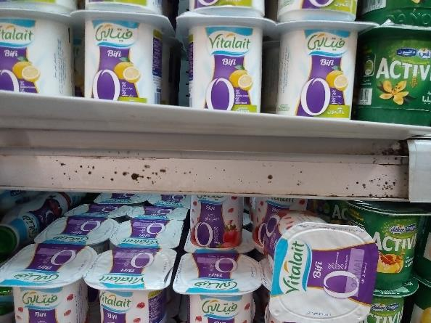
PLS: renforcer le nettoyage en dessous des piques prix.

Slide 3
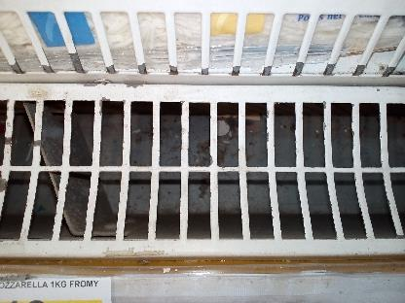
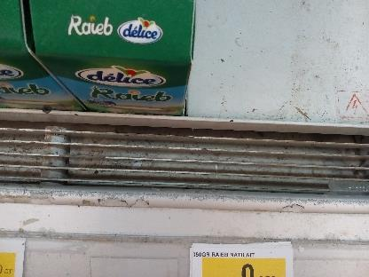
PLS: les grilles d’aération étaient souillées.

Slide 4
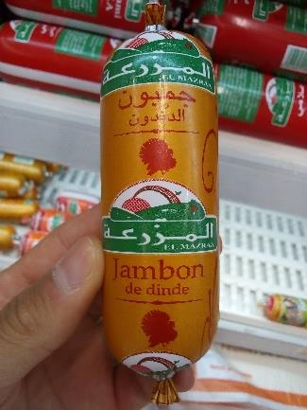
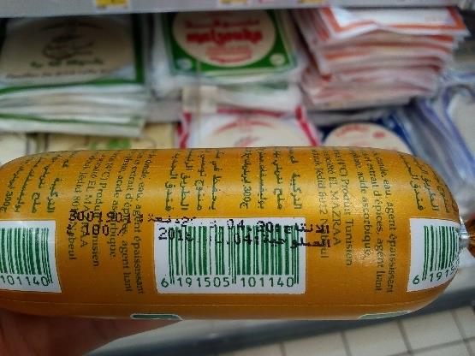
PLS: la date limite de consommation était illisible pour un boudin de « Jambon de dinde El Mazraa ».

Slide 5
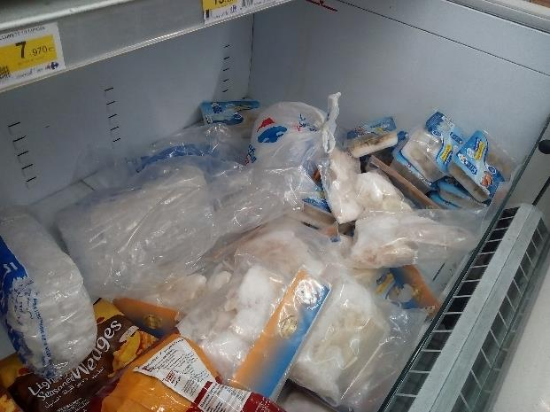
PLS surgelé: le rangement du meuble était insatisfaisant.

Slide 6
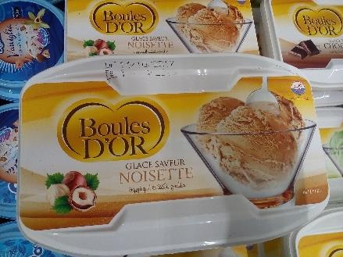
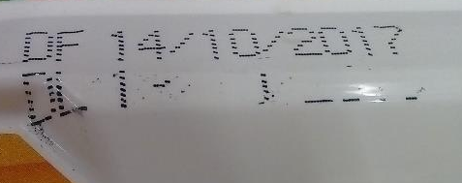
PLS: la date limite d’une unité de glace « Boules D’OR » était effacée.

Slide 7
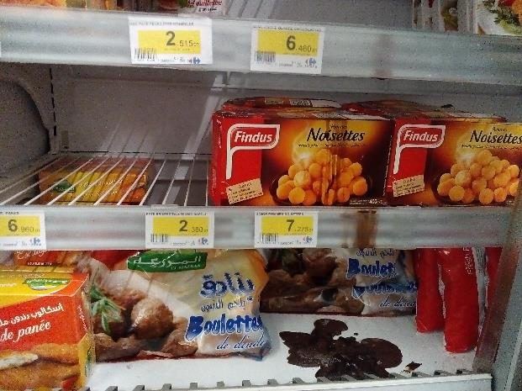
PLS surgelé: le contenu d’un produit était déversé dans le meuble négative.

Slide 8
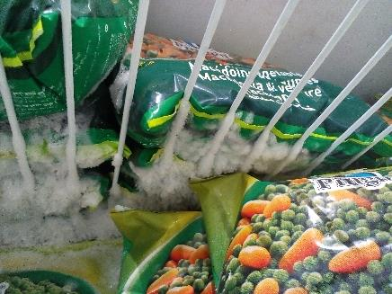
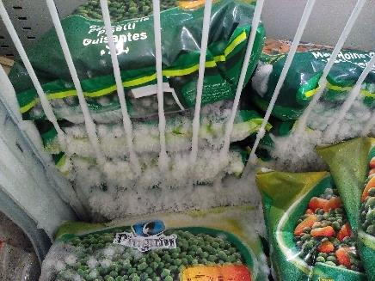
PLS surgelé: développement de givre, les produits étaient collés au meuble.

Slide 9
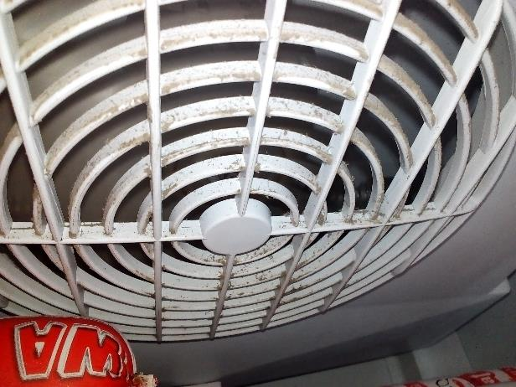
PLS: l’évaporateur du réfrigérateur des produits pour alimentation animale était souillé

Slide 10
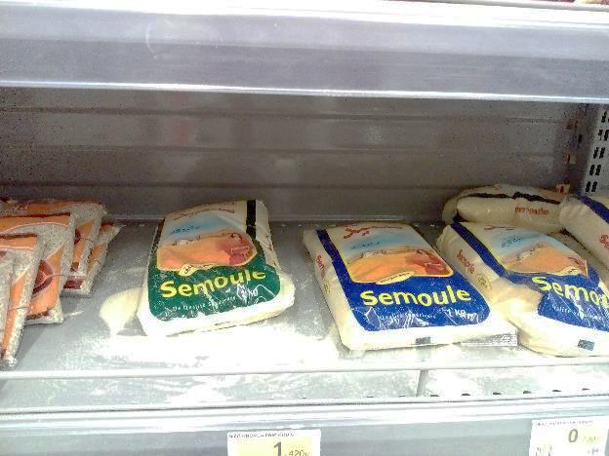
PGC: déversement de semoule sur les étagères.

Slide 11
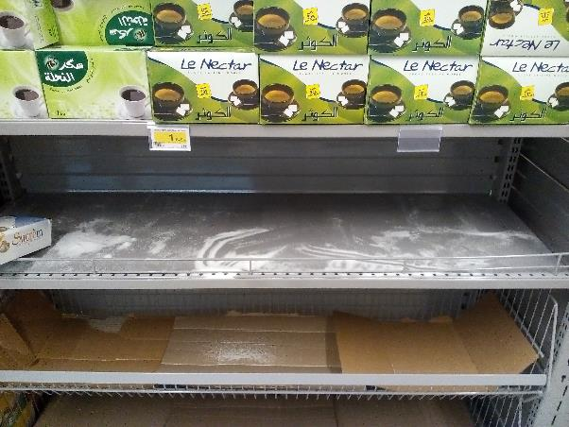
PGC: renforcer le nettoyage.

Slide 12
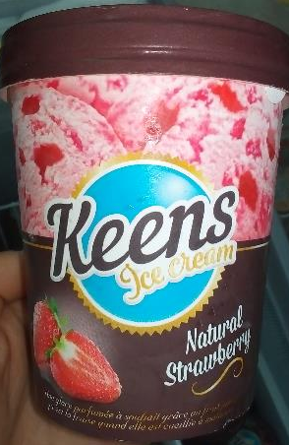
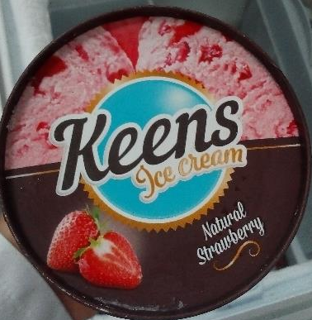
PLS: absence de DF et DLC pour une unité de glace « Keens ice cream »

Slide 13
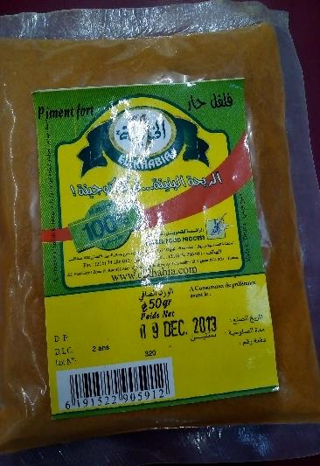

PGC: présence d’un paquet de piment fort « El Khabia » périmé depuis le 09/12/2015.
Le contrôle des dates limites doit être plus rigoureux.

Slide 14
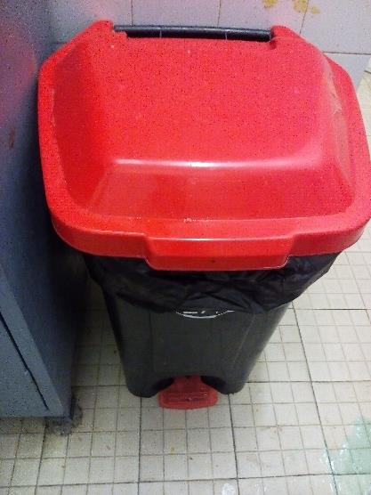
Le système d’ouverture à pédale de la poubelle des sanitaires des femmes était rompu.

Slide 15
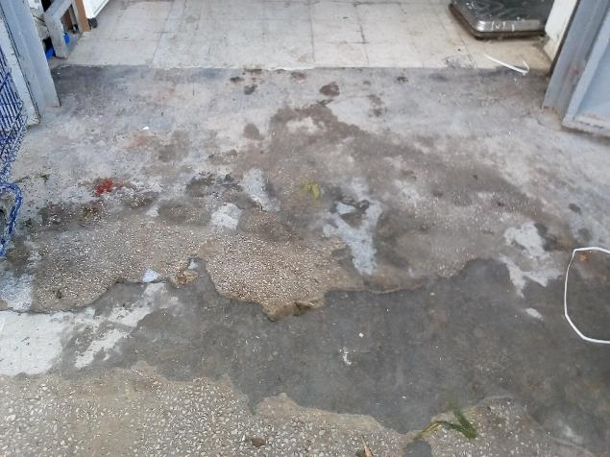
Quai de réception: le sol était abîmé.

Slide 16
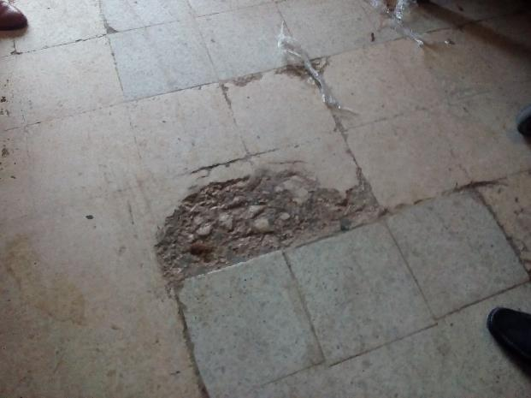
Réception: le revêtement du sol était écaillé.

